Slide 1
Corrigé examen 1
ECO 1502B
Automne 2019
Université d’Ottawa

Slide 2
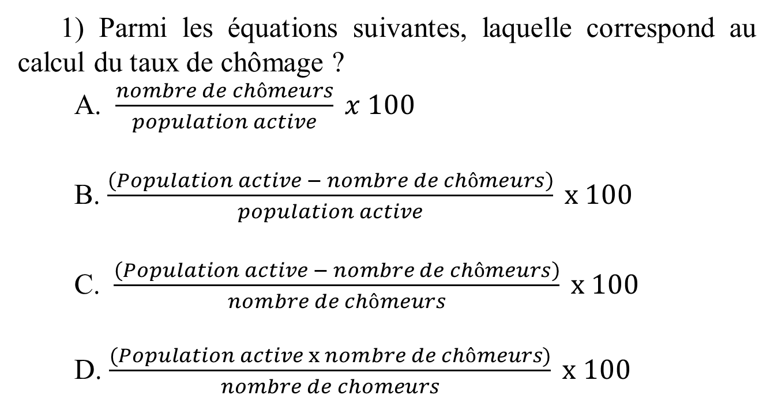
Question 1
1) Parmi les équations suivantes, laquelle correspond au calcul du taux de chômage ?
A. $\frac{nombre de chômeurs}{population active} x 100$
B. $\frac{\left(Population active − nombre de chômeurs\right)}{population active} x 100$
C. $\frac{\left(Population active − nombre de chômeurs\right)}{nombre de chômeurs} x 100$
D. $\frac{(Population active x nombre de chômeurs)}{nombre de chomeurs} x 100$

Slide 3
Question 2
2) Parmi les critères suivants, lequel est utilisé au Canada pour considérer si une personne est au chômage ?
A. Ne pas avoir d’emploi.
B. Rechercher activement un emploi.
C. Etre disponible pour travailler.
D. Les réponses A et B sont vraies.
E. Les réponses A, B et C sont vraies.

Slide 4
Question 3
3) En ce qui concerne la courbe de Phillips, parmi les affirmations suivantes laquelle est vraie ?
A. La courbe de Phillips montre que lorsque la production augmente le taux de chômage augmente.
B. La courbe de Phillips montre que lorsque la production augmente le taux de chômage diminue.
C. La courbe de Phillips montre que lorsque le taux d’inflation augmente le taux de chômage augmente.
D. La courbe de Phillips montre que lorsque le taux d’inflation augmente le taux de chômage diminue.

Slide 5
Question 4
4) A partir du milieu des années 1970, la courbe de Phillips est contredite par :
A. la présence d’une forte croissance économique
B. la présence de très bas taux de chômage.
C. l’absence de fortes inflations.
D. la présence de situations de stagflation.
E. Aucune de ces réponses.

Slide 6
Question 5
5) La Banque centrale du Canada a un objectif d’inflation annuel de :
A. -2%.
B. -1%.
C. 0%.
D. 1%.
E. 2%.

Slide 7
Question 6
6) Parmi les activités suivantes, laquelle relève de la macroéconomie ?
A. Le calcul du taux d’inflation dans une économie.
B. La mise en évidence d’une relation entre le taux de chômage et la pénurie de main d’œuvre dans un pays.
C. Le calcul de l’effet de la production marginale d’une entreprise sur les bénéfices de cette entreprise.
D. Les réponses A et B relèvent de la macroéconomie.
E. Les réponses A, B et C relèvent de la macroéconomie.

Slide 8
Question 7
7) Dans le circuit économique, laquelle des propositions suivantes est fausse en ce qui concerne les ménages ?
A. Les ménages offrent du capital aux entreprises.
B. Les ménages vendent du travail aux entreprises sur le marché des biens et services.
C. Les ménages consomment des biens.
D. Les réponses A et B sont fausses.
E. Les réponses A, B et C sont fausses.

Slide 9
Question 8
8) Dans le circuit économique, laquelle des propositions suivantes est vraie en ce qui concerne les entreprises ?
A. Les entreprises reçoivent des revenus en provenance du marché des biens et services.
B. Les entreprises se procurent du capital sur le marché des facteurs de production.
C. Les entreprises achètent des matières premières sur le marché des facteurs de production.
D. Les réponses A et B sont vraies.
E. Les réponses A, B et C sont vraies.

Slide 10
Question 9
9) Dans le circuit économique, parmi les éléments suivants, lequel ne transite pas par le marché des facteurs de production ?
A. Le paiement de la location d’une maison par un ménage.
B. Le paiement de la location d’un immeuble par une entreprise.
C. Les éléments A et B transitent par le marché des facteurs de production.
D. Les éléments A et B ne transitent pas par le marché des facteurs de production.

Slide 11
Question 10
10) Parmi les propositions suivantes, laquelle est vraie ?
A. Le monnaie détenue par les entreprises et les ménages est considérée comme un facteur de production.
B. La monnaie détenue par les entreprises est considérée comme un facteur de production.
C. La monnaie n’est pas un facteur de production.

Slide 12
Question 11
11) Selon la loi de l’offre et de la demande, la « quantité d’équilibre » est atteinte :
A. lorsque les quantités offertes sont supérieures aux quantités demandées, parce que cela encourage les offreurs à baisser leur prix.
B. lorsque les quantités offertes sont inférieures aux quantités demandées, parce que cela favorise les demandeurs qui voient les prix baisser.
C. lorsque les quantités offertes sont égales aux quantités demandées.
D. Aucune de ces réponses.

Slide 13
Question 12
12) Selon la loi de l’offre et de la demande, lorsque le « prix d’équilibre » est atteint :
A. L’offre est supérieure à la demande et il y a des surplus sur ce marché.
B. L’offre est supérieure à la demande et il y a une pénurie sur ce marché.
C. L’offre est inférieure à la demande et il y a des surplus sur ce marché.
D. L’offre est inférieure à la demande et il y a une pénurie sur ce marché.
E. Aucune de ces réponses.

Slide 14
Question 13
13) Parmi les propositions suivantes, laquelle est en conformité avec la notion de « preneur de prix » ?
A. Sur un marché, un groupe de demandeurs s’organise pour exiger une baisse des prix de la part des offreurs.
B. Sur un marché, un groupe d’offreurs se mettent d’accord pour fixer des prix.
C. Les propositions A et B sont en conformité avec la notion de « preneur de prix »
D. Les propositions A et B ne sont pas en conformité avec la notion de « preneur de prix ».

Slide 15
Question 14
14) Parmi les situations de marché suivantes, laquelle assure le bon fonctionnement de la loi de l’offre et de la demande ?
A. Un marché sur lequel les offreurs fixent les prix.
B. Un marché sur lequel les demandeurs fixent les prix.
C. Un marché sur lequel les gouvernements fixent les prix.
D. Aucune de ces réponses.

Slide 16
Question 15
15) Parmi les actions suivantes laquelle ne respecte pas les principes des « droits de propriété » ?
A. Une organisation criminelle s’organise pour contrôler le marché de la construction dans un pays.
B. Un propriétaire détruit sa maison parce qu’il n’en a plus l’usage.
C. Les actions A et B ne respectent pas les principes des « droits de propriété ».
D. Les actions A et B respectent les principes des « droits de propriétés ».

Slide 17
Question 16
16) Parmi les situations suivantes, laquelle ne correspond pas à une défaillance de marché ?
A. La faillite d’une entreprise incapable de maitriser ses coûts de production.
B. La pollution d’une rivière par une usine.
C. L’installation d’un producteur de fleurs à côté d’un producteur de miel.
D. L'installation d'un réseau électrique dans un pays en voie de développement.

Slide 18
Question 17
17) On appelle « pouvoir de marché » :
A. La capacité d’un marché à satisfaire l’ensemble de la demande lorsqu’il fonctionne correctement.
B. La capacité d’un marché à assurer la meilleure allocation possible des ressources lorsqu’il fonctionne correctement.
C. La capacité d’un marché à inciter des consommateurs à acheter un bien dont ils n’ont pas besoin.
D. Une situation où les entreprises qui proposent des biens sur un marché réalisent leur production en polluant l’atmosphère sans payer le prix de cette pollution.
E. Aucune de ces réponses.

Slide 19
Question 18
18) Parmi les activités suivantes, laquelle est susceptible de créer une externalité positive ?
A. Une production industrielle conduisant à l’émission de gaz à effet de serre.
B. L’augmentation du nombre d’utilisateurs d’un logiciel.
C. La construction d’un aéroport près d’une zone d’habitation.
D. Les activités A, B et C sont susceptibles de créer une externalité positive.
E. Les activités A, B et C ne sont pas susceptibles de créer à une externalité positive.

Slide 20
Question 19
19) Parmi les définitions suivantes laquelle correspond le mieux à la définition d’une externalité ?
A. Une externalité est un phénomène qui ne dépend pas du fonctionnement économique mais qui peut avoir des répercussions sur l’économie, par exemple un tremblement de terre.
B. Une externalité est la conséquence d’une activité économique sur des agents qui ne sont pas directement impliqués dans cette activité.
C. Une externalité est une activité économique réalisée entre un agent installé sur le territoire d’un pays et un agent installé dans un autre pays.
D. Une externalité est une activité illégale.

Slide 21
Question 20
20) Les économistes considèrent que les êtres humains sont soumis à la rareté. Parmi les propositions suivantes, laquelle est en accord avec ce principe de rareté ?
A. Le travail est nécessaire pour pouvoir satisfaire les besoins des êtres humains.
B. Les êtres humains doivent faire des choix.
C. La division du travail améliore l’efficacité d’une économie.
D. Les propositions A et B sont en accord avec le principe de rareté des économistes.
E. Les propositions A, B et C sont en accord avec le principe de rareté des économistes.

Slide 22
Question 21
21) Parmi les propositions suivantes, laquelle correspond à une manière d’organiser des échanges ?
A. Le marché.
B. La planification.
C. La hiérarchie
D. Les réponses A et B correspondent à des manières d’organiser des échanges.
E. Les réponses A, B et C correspondent à des manières d’organiser des échanges.

Slide 23
Question 22
22) Lorsque les économistes disent que les êtres humains sont soumis à la rareté, ils veulent dire :
A. que les besoins des êtres humains sont illimités et les ressources à la disposition des êtres humains illimitées.
B. que les besoins des êtres humains sont illimités et les ressources à la disposition des êtres humain limitées.
C. que les besoins des êtres humains sont limités et les ressources à la disposition des êtres humains illimitées.
D. que les besoins des êtres humains sont limités et les ressources à la disposition des êtres humains limitées.
E. Aucune de ces réponses.

Slide 24
Question 23
23) Parmi les actions suivantes, laquelle comporte un arbitrage ?
A. Acheter une livre de cerises.
B. Accepter un emploi.
C. Regarder un match de tennis à la télévision.
D. Les actions A et B comportent un arbitrage.
E. Les actions A, B et C comportent un arbitrage.

Slide 25
Question 24
24) Le pays A produit deux biens. Le tableau suivant donne le nombre d’unités par jour que peut produire un salarié de ce pays A.
Viande (tonne) | Voitures
10 | 1
Quel est le coût de renonciation de la production d’une voiture dans ce pays ?
A. 1 tonne de viande.
B. 10 tonnes de viande.
C. Produire une voiture n’entraîne pas de coût de renonciation.

Slide 26
Question 25
25) Le concept de « main invisible » d’Adam Smith signifie :
A. que, sur certains marchés, des organisations criminelles fixent les prix.
B. que la bonne volonté et le sens de l’intérêt général des agents économiques font que les agents agissent toujours dans le but d’augmenter la richesse de tous.
C. que le mécanisme de fixation des prix sur les marchés conduit à la meilleure utilisation possible des ressources.
D. qu’il est impossible de comprendre comment les prix se fixent sur un marché parce que le phénomène est trop complexe.
E. Aucune de ces réponses.

Slide 27
Question 26
26) Le gouvernement propose une aide fiscale pour les consommateurs qui achètent une voiture électrique. Cette action du gouvernement est :
A. un mécanisme incitatif.
B. une augmentation d’une consommation marginale.
C. une externalité positive.
D. Aucune de ces réponses.

Slide 28
Question 27
27) Un raisonnement sur le coût marginal de production est :
A. un raisonnement qui porte sur le coût de la dernière unité produite.
B. un raisonnement qui porte sur des coûts qui ont peu d’importance par rapport au coût principal de production.
C. un raisonnement qui porte sur le coût de fabrication de biens peu utilisés par les consommateurs.
D. un raisonnement qui porte sur le coût moyen de production.
E. Aucune de ces réponses.

Slide 29
Question 28
28) Sur le marché du travail, une baisse des salaires est une incitation :
A. à ne pas embaucher de salariés pour les entreprises.
B. à augmenter leurs temps de loisirs pour les salariés.
C. Les réponses A et B sont vraies.
D. Les réponses A et B sont fausses.

Slide 30
Question 29
29) Parmi les propositions suivantes, laquelle est en cohérence avec l’hypothèse de rationalité des agents ?
A. Lorsqu’un gouvernement baisse les taxes à la consommation, la consommation des ménages augmente.
B. L’objectif d’une entreprise est de réaliser le plus grand gain possible sur un marché.
C. Les consommateurs choisissent les biens qu’ils vont acheter en fonction de leurs goûts, du prix des biens proposés et du revenu dont ils disposent.
D. Les propositions A et B sont en cohérence avec l’hypothèse de rationalité des agents.
E. Les propositions A, B et C sont en cohérence avec l’hypothèse de rationalité des agents.

Slide 31
Question 30
30) Dans une économie de marché, les prix :
A. sont le signal qui permet aux agents économiques de faire un choix.
B. sont fixés par les offreurs.
C. peuvent être au-dessus du prix d’équilibre lorsque la concurrence est parfaite.
D. Les réponses A et B sont vraies.
E. Les réponses A, B et C sont vraies.

Slide 32
Question 31
31) Sur un marché, une baisse de la demande par un déplacement de la courbe de demande se traduit par :
A. une augmentation des prix et une augmentation des quantités vendues.
B. une augmentation des prix et une diminution des quantités vendues.
C. une diminution des prix et une augmentation des quantités vendues.
D. une diminution des prix et une diminution des quantités vendues.

Slide 33
Question 32
32) Sur une courbe d’offre et de demande, une hausse des prix entraîne :
A. une hausse de la demande et un déplacement sur la courbe de demande.
B. une hausse de l’offre et un déplacement sur la courbe d’offre.
C. une hausse de la demande et un déplacement de la courbe de demande vers la droite.
D. une hausse de l’offre et un déplacement de la courbe d’offre vers la droite.

Slide 34
Question 33
33) Un déplacement de la courbe de demande vers la droite et un déplacement de la courbe d’offre vers la gauche entraînent :
A. une augmentation des prix et une augmentation des quantités échangées.
B. une augmentation des prix et un effet incertain sur les quantités échangées.
C. une baisse des prix et un effet incertain sur les quantités échangées.
D. une baisse des prix sans modifier les quantités échangées.
E. Aucune de ces réponses.

Slide 35
Question 34
34) Quelle est l’affirmation vraie ?
A. Une baisse des prix d’un bien entraîne un déplacement sur la courbe de demande de ce bien.
B. Une baisse des prix d’un bien entraîne un déplacement vers la gauche de la courbe de demande de ce bien.
C. Une augmentation des revenus de la population consommatrice d’un bien entraîne un déplacement sur la courbe de demande de ce bien.
D. Les anticipations de l’évolution des prix dans le futur d’un bien entrainent un déplacement sur la courbe de demande de ce bien.
E. Aucune de ces réponses.

